Slide 1


Résolvez des problèmes en utilisant des algorithmes en Python
Magali Courté
Développeuse d’application Python
Projet 7

Slide 2
Contexte du projet
But du projet : création d’algorithmes permettant de calculer la meilleure combinaison d’actions ( rapport coût / profit avec un budget maximal)
Algorithme Bruteforce : on calcul le coût et le profit de chaque combinaison possible et on ne garde que la meilleure
Algorithme Optimized : on détermine la combinaison qui est la meilleure, puis on calcule son coût et son profit

Slide 3
Objectifs et contraintes
Objectif :
Maximiser le profit des clients après deux ans d'investissement.
Contraintes :
Chaque action ne peut être achetée qu'une fois, et le montant maximal de dépense par client est de 500 euros.
Présentation des données:
Une liste d'actions avec les coûts par action et les bénéfices potentiels après deux ans d'investissement.

Slide 4
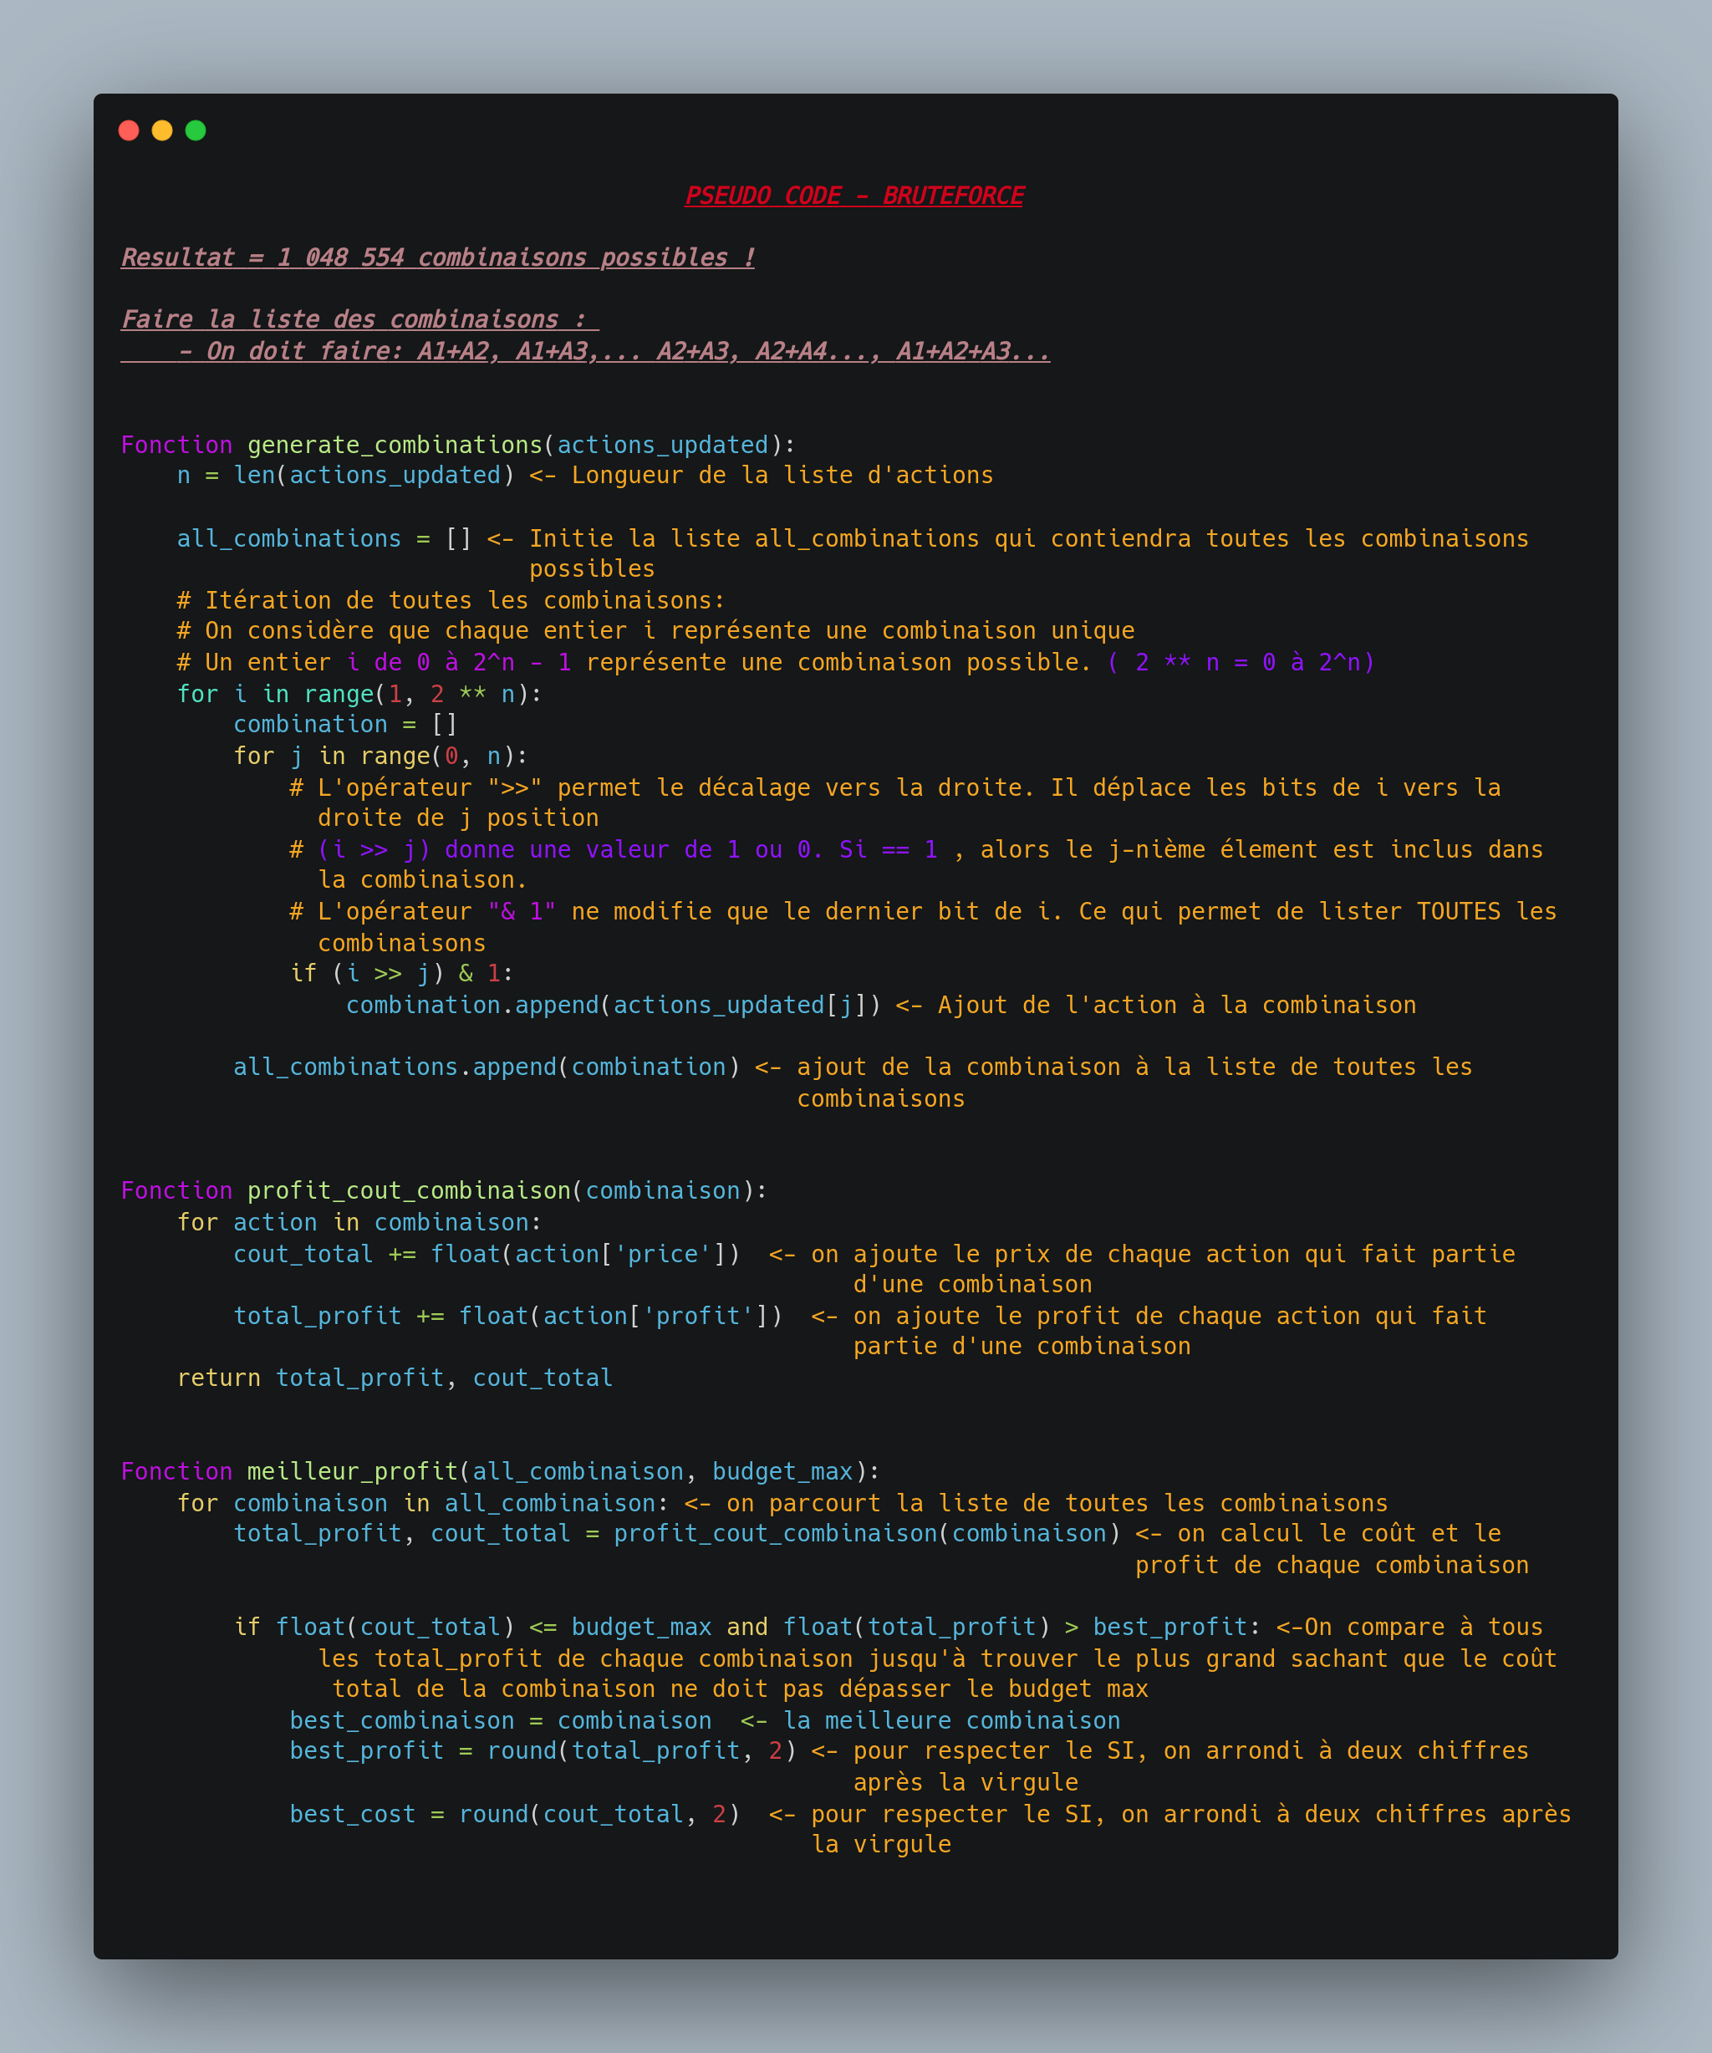
Pseudo – Code
Bruteforce

Slide 5
Analyse Bruteforce
Fonction convert(seconds) :
La fonction effectue des opérations constantes sur le temps en secondes.
Complexité temporelle : O(1) → (constante).
Complexité spatiale : La fonction ne dépend pas de la taille des données en entrée.
Fonction update_data(file_path) :
La fonction lit les données d'un fichier CSV, effectue des calculs sur chaque ligne, puis écrit les données dans un nouveau fichier CSV.
Supposons que le nombre d'actions soit constant et ne dépende pas de l'entrée du fichier.
Complexité temporelle : O(n), où n est le nombre d'actions dans le fichier CSV.
Complexité spatiale : O(n), où n est le nombre d'actions dans le fichier CSV.
Fonction nombre_combinaisons(n) :
La fonction utilise une boucle pour calculer le nombre total de combinaisons possibles.
La complexité dépend de la valeur de n.
Complexité temporelle: O(n^2), car math.comb(n, k) a une complexité O(n).
Complexité spatiale : O(1)

Slide 6
Analyse Bruteforce
Fonction generate_combinations(actions_updated) :
La fonction génère toutes les combinaisons possibles en utilisant une boucle sur un nombre binaire.
Complexité temporelle : O(2^n), où n est le nombre d'actions.
Complexité spatiale : O(2^n * n)
Fonction profit_cout_combinaison(combinaison) :
La fonction effectue une somme des coûts et profits de chaque action dans une combinaison.
La complexité dépend du nombre d'actions dans la combinaison.
Complexité temporelle : O(m), où m est le nombre d'actions dans la combinaison.
Complexité spatiale : O(1)
Fonction meilleur_profit(all_combinaison, budget_max) :
La fonction recherche la meilleure combinaison en respectant la contrainte du budget maximal.
La complexité dépend du nombre total de combinaisons et du nombre d'actions dans chaque combinaison.
Complexité temporelle : O(2^n * m), où n est le nombre d'actions et m est le nombre d'actions dans la combinaison optimale.
Complexité spatiale : O(1)

Slide 7
Analyse Bruteforce
Au global, la complexité est de l’ordre de O(2^{n}*m) . Elle est exponentielle par rapport au nombre d’actions « n ». Le temps d’exécution augmentera de manière exponentielle avec le nombre d’actions.

Slide 8
Analyse Optimized
convert(seconds) :
Complexité : O(1) (constante)
La fonction ne dépend pas de la taille des données en entrée.
update_actions(file_path) :
Complexité temporelle : O(n), où n est le nombre d'actions dans le fichier CSV.
Complexité spatiale : O(n), où n est le nombre d'actions dans le fichier CSV.
nombre_combinaisons(n) :
Complexité temporelle : O(n^2), où n est le nombre d'actions.
Complexité spatiale : O(1)
dynamique_best_combinaisons(actions_updated, budget_max) :
Complexité temporelle : O(n * budget_max), où n est le nombre d'actions.
Complexité spatiale : O(n * budget_max)
profit_cout_combinaison(actions_list, budget_max) :
Complexité temporelle : O(n), où n est le nombre d'actions.
Complexité spatiale : O(1)

Slide 9
Analyse Optimized
diplay_best_combination(file_path) :
La fonction appelle d'autres fonctions avec des complexités respectives mentionnées ci-dessus.
La complexité totale dépend principalement de la fonction dynamique_best_combinaisons.
Complexité temporelle : O(n * budget_max), où n est le nombre d'actions.
Complexité spatiale : O(n * budget_max)

Slide 10
Analyse Optimized
Au global, la complexité est de l’ordre de O(n * budget_max) . Elle est linéaire par rapport au produit du nombre d’actions (n) et du budget maximal (budget_max),
Si le nombre d’actions ou le budget maximal augmente, le temps d’exécution augmentera linéairement.

Slide 11
Pseudo – Code
Optimized

Slide 12
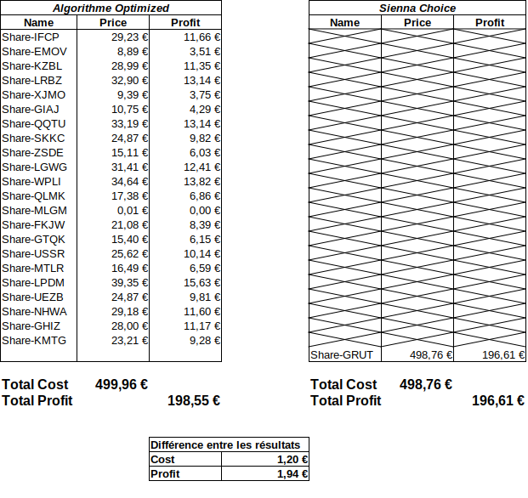
Comparaison Set 1
Différence au coût d’achat : + 1,20 €
Différence au bénéfice total : +1,94 €
Delta : +0,74 €

Slide 13
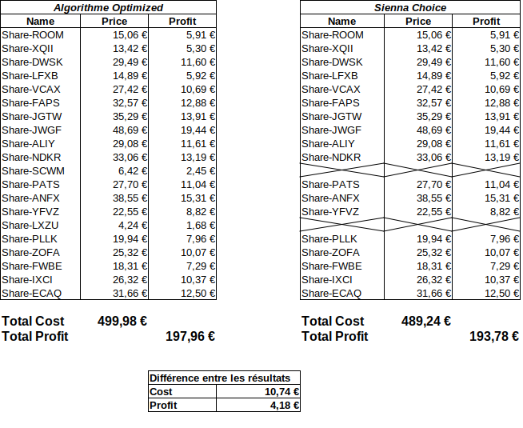
Comparaison Set 2
Différence au coût d’achat : + 10,74 €
Différence au bénéfice total : + 4,18€
Delta : - 6,56 €

Slide 14
Comparaison Set 1 & Set 2
On remarque que l’algorithme permet de gagner un peu plus d’argent que Sienna pour le Set 1 de data. Le rapport dépense/bénéfice est plus avantageux avec notre algorithme
Contrairement au Set 2 de data, qui annonce un delta négatif : le rapport dépense/bénéfice est plus avantageux dans la solution de Sienna
A prendre en compte : quel est le temps d’exécution du programme de Sienna ? Le rapport dépense/bénéfice devrait être comparé au temps d’exécution

